Slide 1
Web渗透测试工程师课程
Web瑞士军刀-Burpsuite截断剔除Javascript脚本

Slide 2
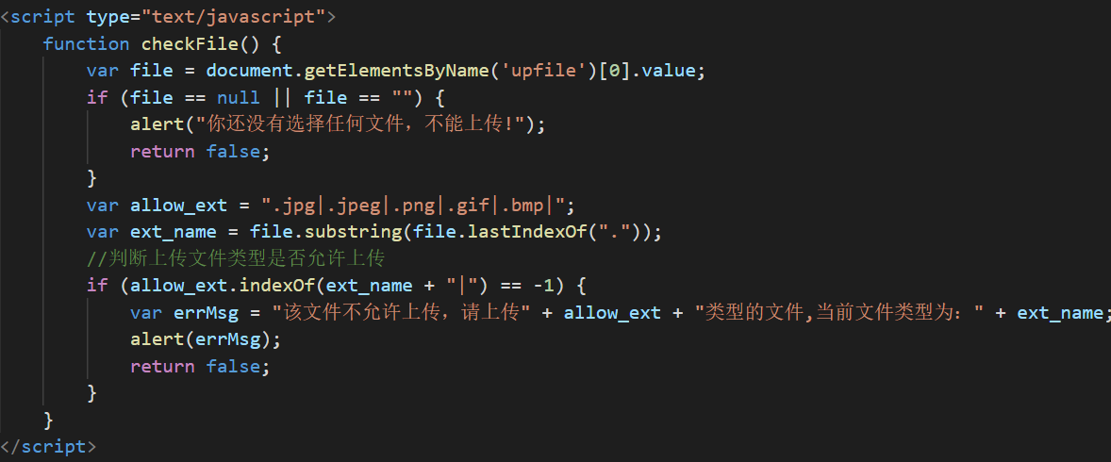
Javascript脚本介绍
JavaScript一种直译式脚本语言，是一种动态类型、弱类型、基于原型的语言，内置支持类型。它的解释器被称为JavaScript引擎，为浏览器的一部分，广泛用于客户端的脚本语言，最早是在HTML（标准通用标记语言下的一个应用）网页上使用，用来给HTML网页增加动态功能。
例如：对于上传文件进行JS验证。

Slide 3
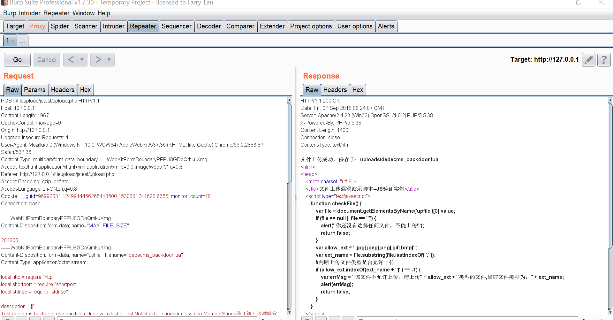
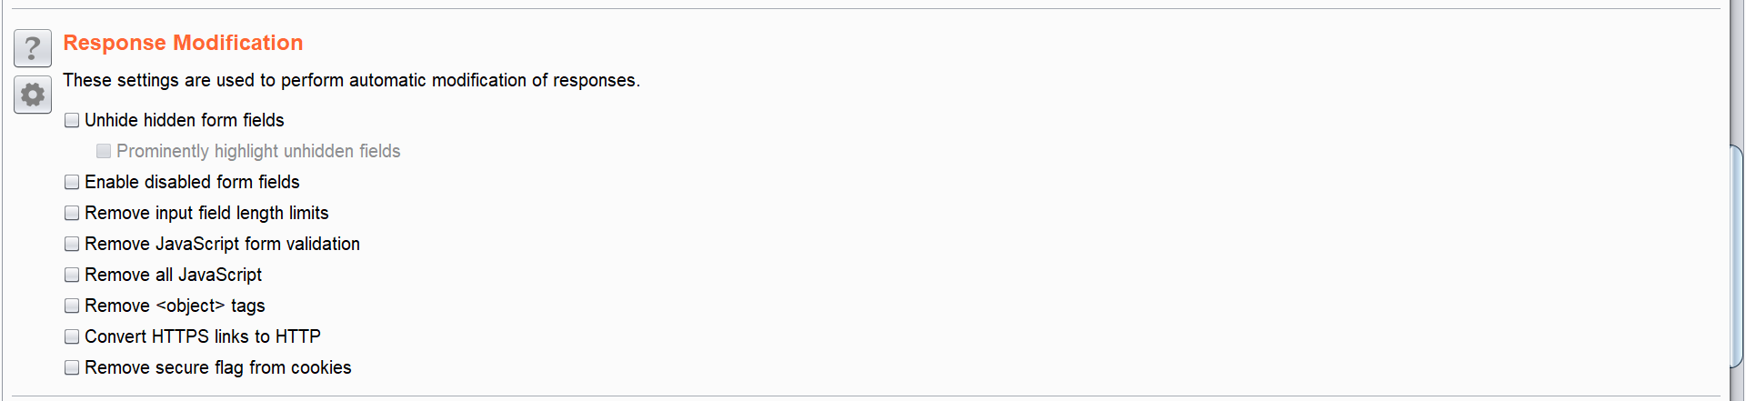
Burpsuite截断响应剔除Javascript脚本
在Proxy模块中的Option下Response Modification，可以勾选Remove all JavaScript

Slide 4
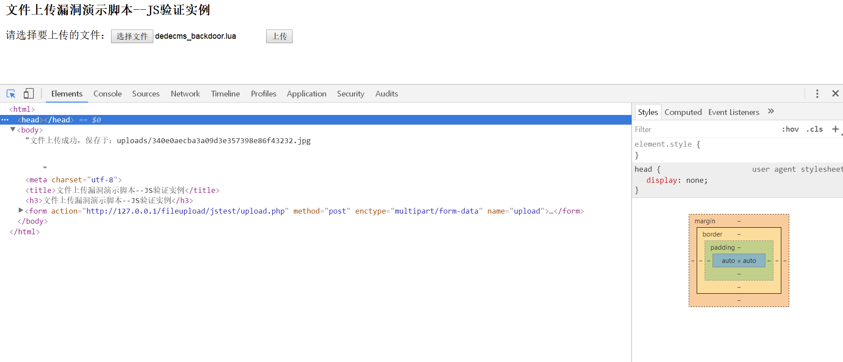
浏览器审计工具进行手动剔除JS

Slide 5
总结
1、掌握Burpsuite自动剔除JS的方法。
2、掌握利用浏览器审计工具去除JS的方法。

Slide 6
再见

